Slide 1


Inteligencia Artificial
Sistemas Basados en Reglas
Sistemas Expertos
Ing. Enrique González, PhD
Departamento de Ingeniería de Sistemas
Presentación Generada Progresivamente a partir de la versión base de Ronald Fernando Rodríguez
Contribuciones de Estudiantes de Maestría y Pregrado de la PUJ
Notes:
gestión academica, administativa, logros y actividades a destacar.

Slide 2

Agenda – Sistemas Expertos
1 – Sistemas Basados en Reglas
Introducción
Estructura y Operación
2 – Sistemas Expertos
Aplicaciones
Componentes
Fundamentos
Metodología
3 - Conclusiones
4 - Taller

Slide 3
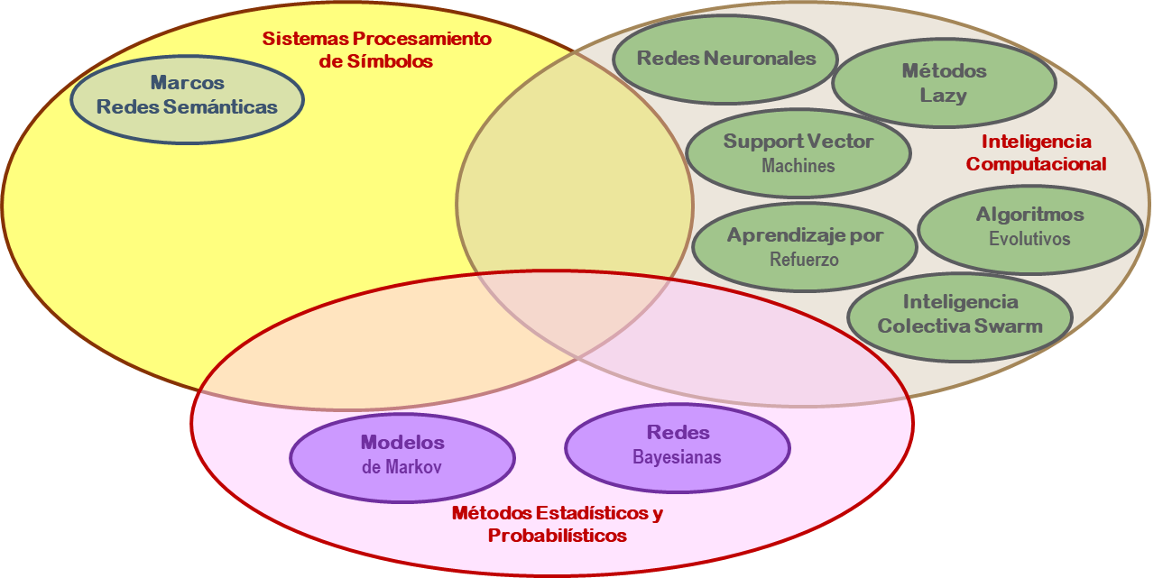
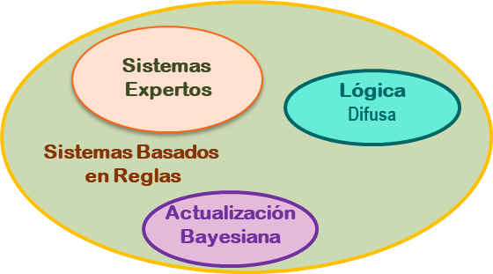
Intro – Sistemas Basados en Reglas

Slide 4
Intro – Sistemas Basados en Reglas
Antecedentes Históricos
GPS – 1957 (Newell & Simon H, 1988)
Cripto-aritmética, torres de Hanói y similares.
DENDRAL – 1965 (Feigenbaum & Buchanan,1993)
Estructuras químicas moleculares.
MYCIN – 1972 (Shortlifee,1976)
Diagnóstico de enfermedades infecciosas en la sangre.
Utilización de conocimiento impreciso.
Explicación de procesos de razonamiento.

Slide 5
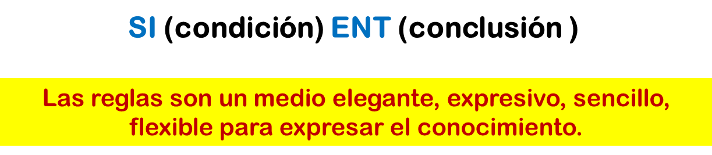
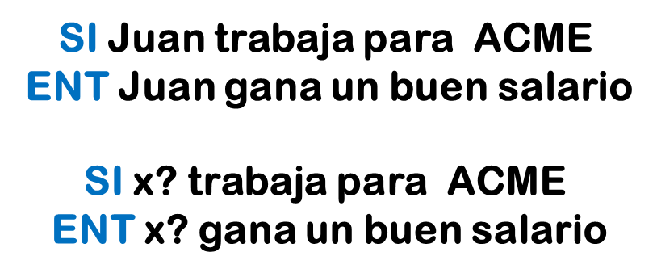
Intro – Sistemas Basados en Reglas
Reglas Tipo SI-ENT
Base de Conocimiento está representada por un conjunto de Reglas

Slide 6
SBR – Estructura y Operación
Motor de Inferencia
Hechos
Reglas

Slide 7
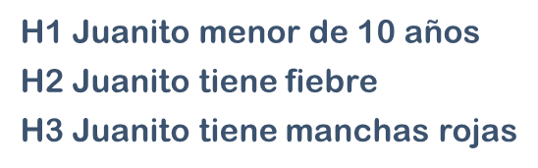

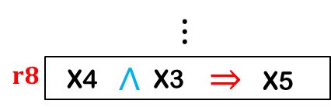
SBR – Estructura y Operación
Motor de Inferencia
Hechos
X1 - Paciente P menor
X2 - Paciente P tiene fiebre
X3 - Paciente P tiene manchas rojas
X4 - Paciente P menor con fiebre
X5 - Paciente P tiene varicela
Reglas

Slide 8
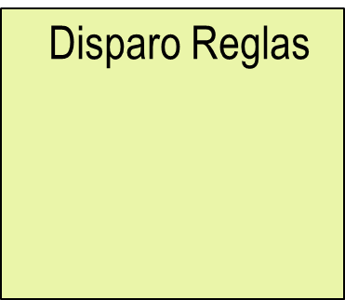
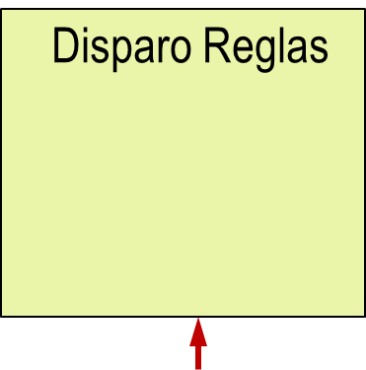
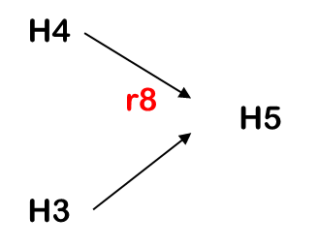
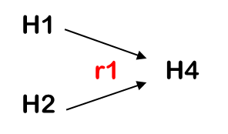







SBR – Estructura y Operación
Motor de Inferencia
Hechos
X1 - Paciente P menor
X2 - Paciente P tiene fiebre
X3 - Paciente P tiene manchas rojas
X4 - Paciente P menor con fiebre
X5 - Paciente P tiene varicela
Reglas
P=Juanito

Slide 9
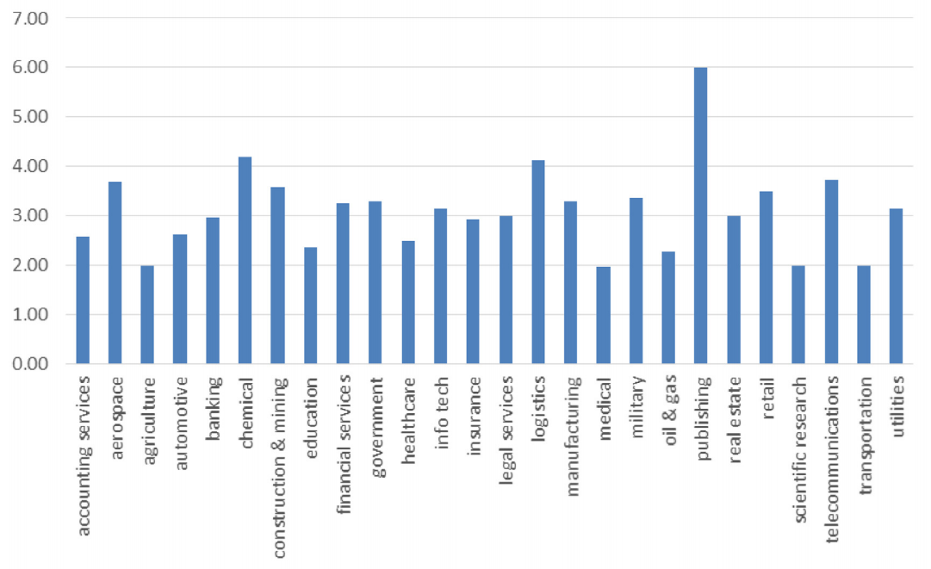
Sistemas Expertos - Aplicaciones
* Figura extraída de Wagner (2017). p. 92.

Slide 10
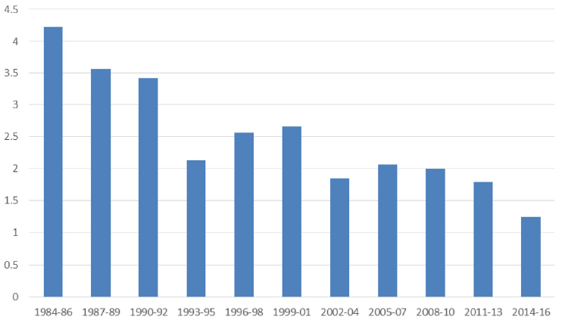
Sistemas Expertos - Aplicaciones
* Figura extraída de Wagner (2017). p. 94.

Slide 11
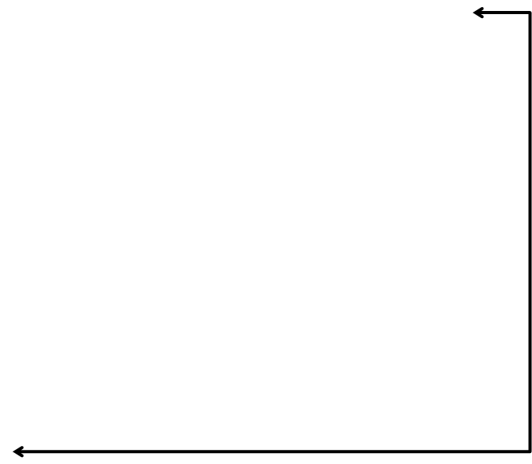

Sistemas Expertos - Componentes
Interfaz con el Mundo Exterior
Motor de Inferencia
Base de Hechos
Memoria de Trabajo
Base de Conocimiento
Reglas
Componentes Esenciales
Módulo de Adquisición de Conocimiento
Módulo de Explicación
Componentes Adicionales

Slide 12

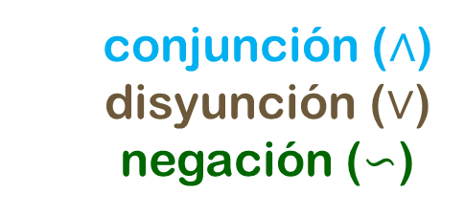
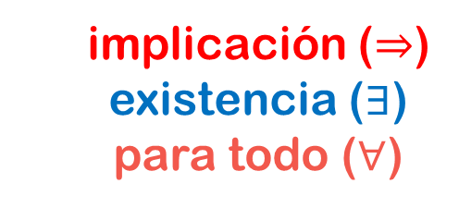
Sistemas Expertos - Fundamentos
Representación del Conocimiento
Hechos
representan de forma explícita afirmaciones, relaciones estáticas, relaciones transitorias y atributos de un objeto.
Se puede expresar con lógica de primer orden, usando símbolos
Reglas
Soportan la inferencia a partir del uso de operadores lógicos

Slide 13
Sistemas Expertos - Fundamentos
Representación del Conocimiento – Redes Semánticas
Vehículo
Construcción
4
Número de llantas
(por defecto)
Es un
Es una
Se guarda en
(por defecto)
Garaje
Carro
Velocidad
(por defecto)
Instancia de
0 km/h
Instancia de
mi garaje
mi carro
Se guarda en
Material
Color
Está en
Ladrillo
Rojo
mi calle
Instancia de
Calle
Es una
Vía
Es una
Avenida

Slide 14
Sistemas Expertos - Fundamentos
Representación del Conocimiento – Red de Inferencia
Felicidad
&
Satisfacción
Personal
Satisfacción
Profesional
O
Relación Estable
Salario Alto
Satisfacción Laboral
&
NO
Trabaja para ACME
Flexibilidad
Responsabilidad
Estrés

Slide 15
Sistemas Expertos - Fundamentos
Métodos de Inferencia
Deducción: Inferir a partir de una causa y una regla
Causa + Regla → Efecto
Abducción: Busca la certeza de una causa dado un efecto.
Efecto + Regla → Causa
Inducción: Inferir una regla de un conjunto de ejemplos de causa y efecto.
Causa + Efecto → Regla

Slide 16
Sistemas Expertos - Fundamentos
Métodos de Inferencia - Forward Chaining
R6
(A,L,M)
(A,L,M,E)
R2
R5 Si Z & L => S
R1 Si A & N => E
R3 Si D O M => Z
R2 Si A => M
R4 Si Q & ¬ W & ¬ Z => N
R6 Si L & M => E
R7 Si B & C => Q
Hechos conocidos: (A,L)
(A,L)
Primera Iteración
R3
Segunda Iteración
(A,L,M,E,Z)
R5
Tercera Iteración
(A,L,M,E,Z,S)
Figura extraída de Bonnet (1988), p. 28.

Slide 17
Sistemas Expertos - Fundamentos
Métodos de Inferencia - Backward Chaining
B
A
No puede deducirse
BACKTRACKING
Verdadero
R7
Q
R5 Si Z & L => S
R1 Si A & N => E
R3 Si D O M => Z
R2 Si A => M
R4 Si Q & ¬ W & ¬ Z => N
R6 Si L & M => E
R7 Si B & C => Q
Hechos conocidos: (A,L)
Meta establecida: E
C
R1
¬ W
R4
N
E
Meta
¬ Z
Figura extraída de Bonnet (1988), p. 27.

Slide 18
Sistemas Expertos - Fundamentos
Métodos de Inferencia - Backward Chaining
B
A
No puede deducirse
BACKTRACKING
Verdadero
R7
Q
R5 Si Z & L => S
R1 Si A & N => E
R3 Si D O M => Z
R2 Si A => M
R4 Si Q & ¬ W & ¬ Z => N
R6 Si L & M => E
R7 Si B & C => Q
Hechos conocidos: (A,L)
Meta establecida: E
C
R1
R4
Verdadero
¬ W
N
E
Meta
¬ Z
R6
L
Verdadero
A
R2
M
Verdadero
Figura extraída de Bonnet (1988), p. 27.

Slide 19
Sistemas Expertos - Fundamentos
Algoritmo RETE
Problemática
En cada ciclo se evalúan todas las reglas para identificar el Conflict Set
Al disparar una nueva regla solo algunas reglas son potencialmente afectadas
Evaluar solo las reglas que incluyen variables que fueron modificadas por el último disparo de una regla !!
Objetivo
Evitar examinar todas las reglas de la base de conocimiento cada vez que hay un nuevo hecho.
Reducir o eliminar ciertos tipos de redundancia mediante el uso de intercambio de nodo.
Preprocesamiento
Se almacena coincidencias parciales al realizar uniones entre los diferentes tipos de datos.
Indexación de las variables involucradas en el SI de cada regla
Evaluar solo las relacionadas con los nuevos hechos

Slide 20
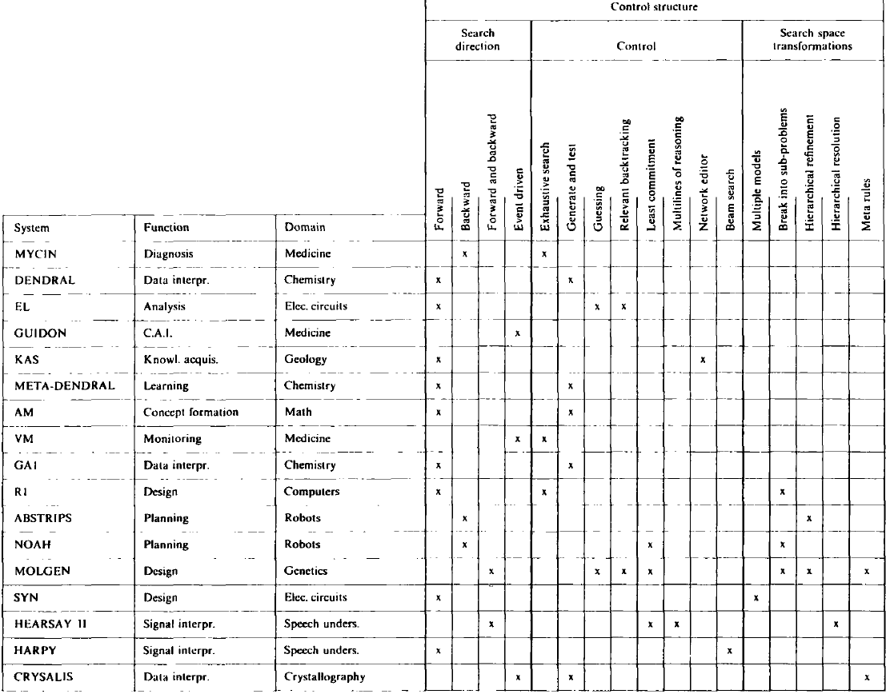
Sistemas Expertos - Fundamentos
Figura extraída de Gevarter (1984), p. 244.

Slide 21
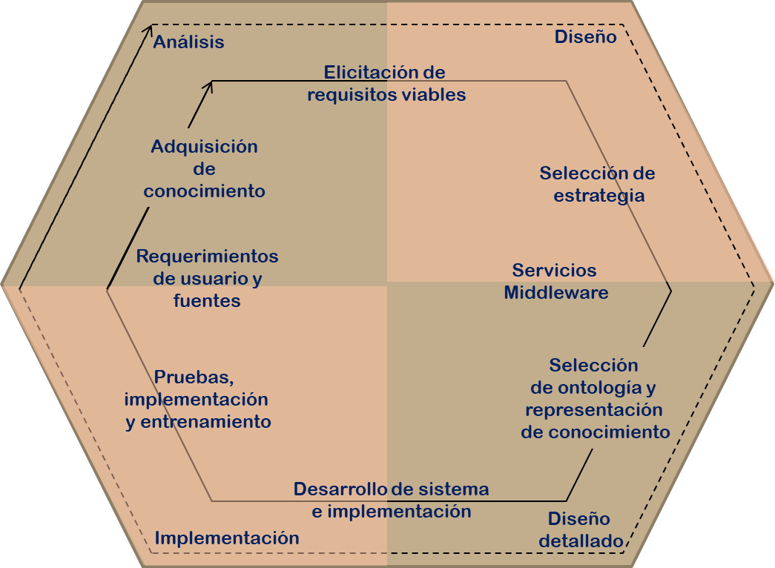

Sistemas Expertos - Metodología
Ingeniería del Conocimiento
* Figura extraída de Akerkar (2010). p. 58.

Slide 22
Sistemas Expertos - Metodología
Ingeniería del Conocimiento - Adquisición de Conocimiento
Identificación
Conceptualización
Técnicas de Adquisición de Conocimiento
Expertos
Identificación
Ingeniero de
Conocimiento
Otras Fuentes
de Conocimiento
Revisión de literatura
Análisis de protocolos
Técnicas basadas en diagramas
Organización de conceptos
Requerimientos de Sistemas Basados en Conocimiento
Representación de conocimiento
Descubrimiento de Conocimiento
y Verificación
Usuario
Base de
Conocimiento
Formalización
Base de Datos
Pruebas
Creación Automática a partir de Casos
Casos y
Documentos
* Figura extraída de Akerkar (2010). p. 59.

Slide 23
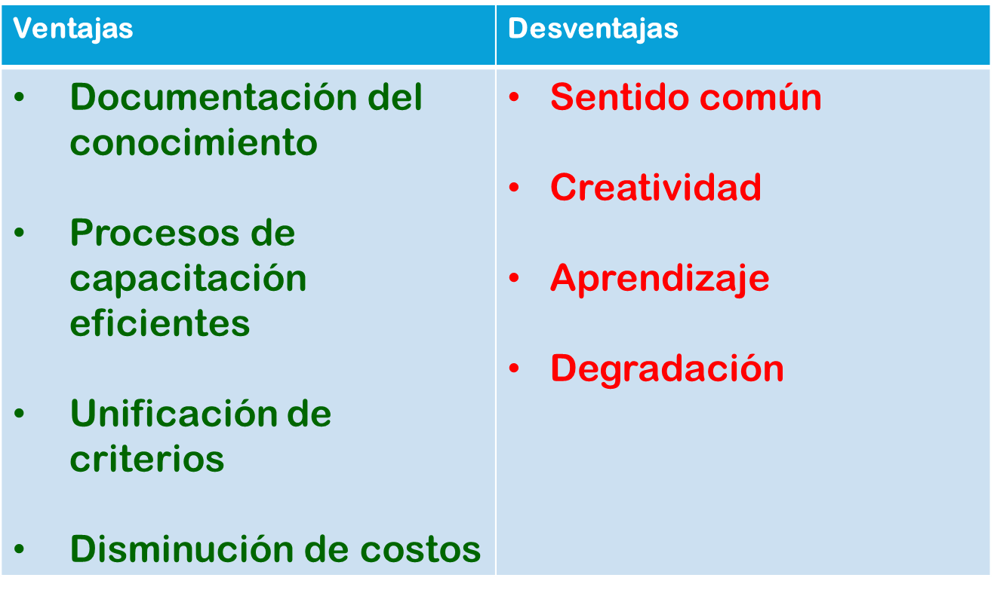
Conclusiones – Sistemas Expertos
Aspectos a Tener en Cuenta
El conocimiento cambia continuamente.
No siempre se tendrá la actitud para trasmitir el conocimiento.
El conocimiento puede ser subconsciente y difícil de explicar.
Un experto no siempre está en lo correcto.
Un experto no tiene el conocimiento sobre todo.

Slide 24
Tarea
Leer el articulo de Gevarter (1984) colgado en brightspace.
Reflexionar sobre las características de los sistemas expertos que eran estado del arte en 1984 según Buchanan (pag 249 del articulo, 11 del Pdf), y como han cambiado esas condiciones en la actualidad.

Slide 25
Taller No. 8
Para la realización de este taller por favor seguir el ejemplo dado en las diapositivas de clase.
La tarea consiste en implementar un programa sencillo que permita realizar la inferencia hacia adelante en un sistema basado en reglas. Para facilitar la construcción del programa, no se requiere el manejo de variables; los hechos se manejan en forma atómica. El programa debe realizarse en Python o Java.
Para enviar el taller, por favor preparar un archivo ZIP, que incluya la versión final completa con código comentado y pantallazos demostrativos de la operación.
En el comentario de la entrega, por favor poner los nombres completos de los integrantes del grupo.

Slide 26
Bibliografía
Akerkar, R. & Sajja, P. (2010). Knowledge-based systems. Sudbury, Mass: Jones and Bartlett.
Bonnet, A., Haton. & Truong. (1988). Expert systems : principles and practice. New York: Prentice Hall.
Bratko, I. (1990). Prolog programming for artificial intelligence. Wokingham, England Reading, Mass: Addison-Wesley Pub. Co.
Castillo, E. & Álvarez, E. (1989). Sistemas expertos : aprendizaje e incertidumbre. Madrid: Paraninfo.
Forsyth, R. (1989). Expert systems : principles and case studies. London New York: Chapman and Hall.
Hopgood, A. (2001). Intelligent systems for engineers and scientists. Boca Raton, Fla: CRC Press.
Garcia S. (2016). Sistemas basados en reglas. Exposición de Clase – Sistemas Inteligentes, PUJ.
Shortliffe, E. (1976). Computer-based medical consultations, MYCIN. New York: Elsevier.
Gevarter, W. (1984). Expert Systems: Artificial Intelligence Applied. Telematics & Informatics. Vol 1(3). Pp. 239-251.

Slide 27
Bibliografía
Newell, A. y Simon, H.A. (1961). GPS, A Program that Simulates Human Thought. Carnegie Mellon University. Digital Collections. Disponible en http://digitalcollections.library.cmu.edu/awweb/awarchive?type=file&item=33607.
Edward A. Feigenbaum, Bruce G. Buchanan,DENDRAL and Meta-DENDRAL: roots of knowledge systems and expert system applications,Artificial Intelligence,Volume 59, Issues 1–2,1993,Pages 233-240,ISSN 0004-3702, https://doi.org/10.1016/0004-3702(93)90191-D. Disponible en http://www.sciencedirect.com/science/article/pii/000437029390191D
William P. Wagner,Trends in expert system development: A longitudinal content analysis of over thirty years of expert system case studies, Expert Systems with Applications, Volume 76,2017,Páginas 85-96,ISSN 0957-4174,https://doi.org/10.1016/j.eswa.2017.01.028. Disponible en http://www.sciencedirect.com/science/article/pii/S0957417417300386
Van Melle. W, MYCIN: a knowledge-based consultation program for infectious disease diagnosis, International Journal of Man-Machine Studies, Volume 10, Issue 3, 1978, Pages 313-322, ISSN 0020-7373, https://doi.org/10.1016/S0020-7373(78)80049-2. Disponible en (http://www.sciencedirect.com/science/article/pii/S0020737378800492)

Slide 28
Inteligencia Artificial
Sistemas Basados en Reglas
Sistemas Expertos
Ing. Enrique González, PhD
egonzal@javeriana.edu.co
Departamento de Ingeniería de Sistemas
Versión base de Ronald Fernando Rodríguez
Contribuciones de Estudiantes de Maestría y Pregrado de la PUJ
Notes:
gestión academica, administativa, logros y actividades a destacar.

